Slide 1
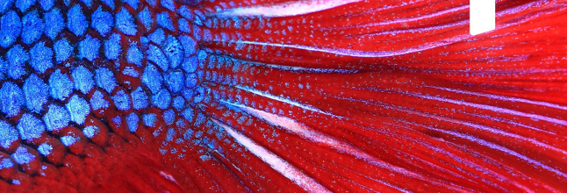
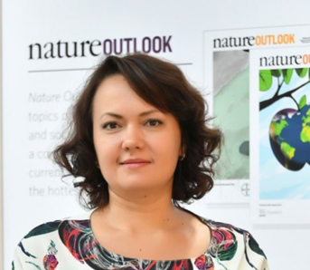
Тема 3: Как выбрать журнал под вашу статью с помощью Springer Nature Journal suggester ИРИНА АЛЕКСАНДРОВА 2021

Slide 2
Нашриётимизнинг етакчи брендлари (маҳсулотлари)
Established in 1842 and a leading global scientific, technical and medical publisher, providing researchers in academia, scientific institutions and corporate R&D departments with quality content via innovative information products and services. Springer has one of the most significant STM eBook collections and archives, as well as a comprehensive portfolio of open access journals. |  | Founded in 1869, Nature is the world’s most cited scientific journal, with over half a million citations a year. It is the number one multidisciplinary science journal globally with an Impact Factor of 41.456. Nature reaches millions of scientists and students at 4000 institutions worldwide, each month 3.5 million unique users view more than 8 million pages on Nature’s website. |  | Macmillan Education is the third largest global provider of English language publishing in the world, a local K12 publisher and through Palgrave, a publisher and distributor of renowned higher education titles. Together they serve customers in 50 markets and supply high-quality content and innovative digital products and services to customers in 120 countries around the world.
The largest open access publisher in the world, publishing over 286 peer reviewed open access journals across the fields of biology, biomedicine and medicine. With over 1.8 million registrants, BioMed Central can provide targeting opportunities across a range of specialities, job titles and disciplines. | A technical publisher devoted to meeting the needs of those in the information technology field. With more than 1,500 books in print and e-formats, Apress is the authoritative source for IT professionals, software developers, programmers and business leaders around the world. |  | Founded in 1845, Scientific American is the oldest continuously published magazine in the U.S. and the leading source and authority for science, technology information and policy for a general audience. The print edition is read by 3.5 million worldwide consumers and ScientificAmerican.com has an average of 5.5 million views every month. |  | A global academic and business publisher for the Humanities and Social Sciences (HSS). Palgrave Macmillan is the first boundary-free HSS publisher - working at all lengths and across all business models. It offers readers and authors a single source for the best in professional learning and scholarship.

Slide 3
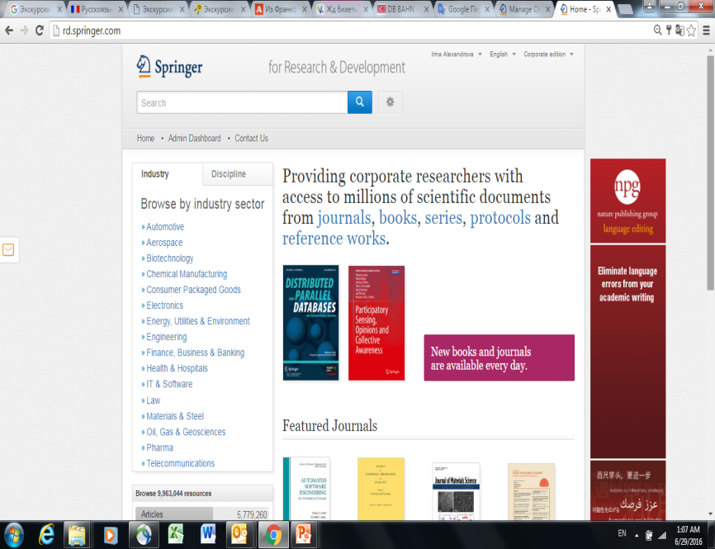
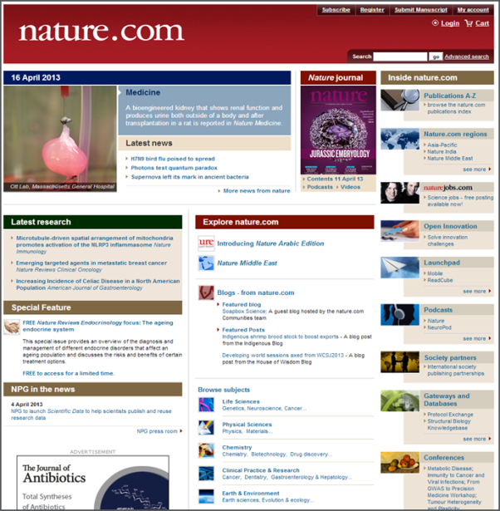
Бизнинг платформалар/ Webites
www.link.springer.com Журналы и статьи. Полнотекстовая библиотека
www.springernature.com Корпоративный сайт

Slide 4
ЎЗБЕКИСТОНДА ОБУНА: Ўзбекистон инновацион ривожланиш Вазирлиги билан Springer Nature компанияси имзолаган шартнома доирасида республикамизнинг 105 ташкилотларига 2021 йил давомида (январ-декабр) қўйидаги маълумотлар базасига уланиш имкони берилди :
1. Springer Journals журналлар тўпламига–www.link.springer.com
Барча соҳа йўналишлари бўйича 1997-2021 йилларда чоп этилган мақолалар ва журналлар бор.
2. Springer Protocols – https://link.springer.com/search?facet-content-type=%22Protocol%22
- Табиий фанлар йўналиши бўйича 50 000дан зиёд лабаратор тадқиқотлар мавжуд.

Slide 5
Статьи, опубликованные учеными Узбекистана в журналах издательства Springer Nature на платформе link.springer.com с 2015 по декабрь 2020

Slide 6
Требования министерств к ученым для публикации статей
Список журналов издающихся внутри страны, одобренных министерствами для публикаций
2
Список журналов, индексируемых в Clarivate Analytics (Thomson Reuters) и имеющих импакт-фактор (входят около 16 000 научных журналов)
3
Список журналов, индексируемых в Scopus (входят около 21 000 научных журналов)
1

Slide 7
Springer Nature журналлари, рейтинглардаги ўрни ва афзалликлари
Journal Citation Reports таъкидлашича, 2019 йилда Springer Nature нашриётининг 1,943 журналлари импакт факторга эга бўлди.
Springer Nature нашриётининг 2675 журналлари Scopusда индексланади.
Number of SpringerNature Journals with Impact Factors 2005-14
CAGR: 8%
Springer Nature журналлари, JCR таъкидлашига кўра, кўплаб илмий соҳалар бўйича етакчилик қилади:
28 тоифа бўйича бизнинг журналлар рейтингларда етакчилик қилади.
79 тоифада Springer Nature журналлари рейтингларни биринчи 3-га киради.
155 журнал рейтингларни биринчи 1\4 киради.
Source: Thomson Reuters / Journal Citation Reports

Slide 8
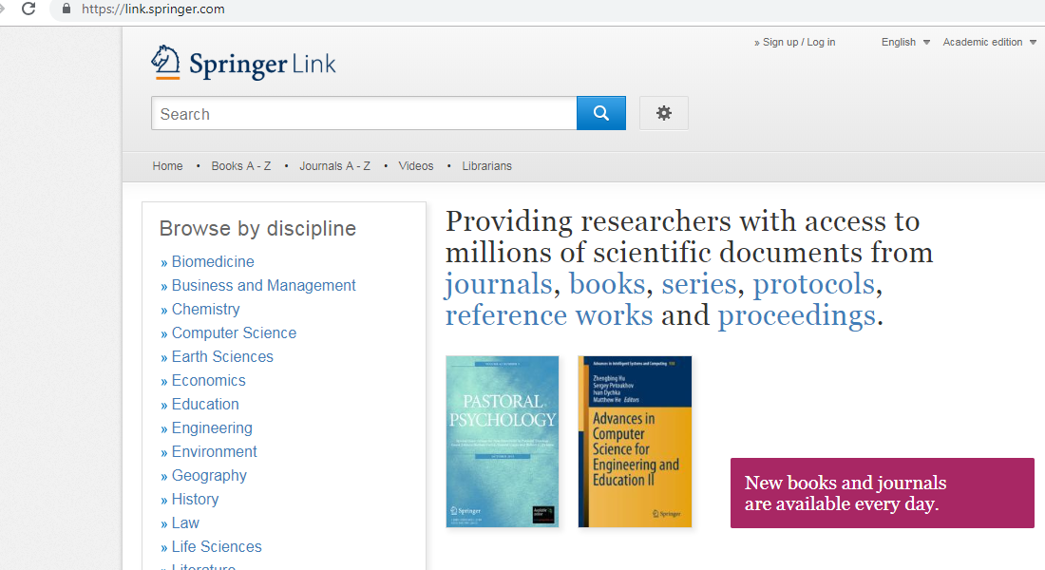
Сайтга қандай кириш мумкин? www.link.springer.com сайтига кириш керак.

Slide 9
www.link.springer.com
Бизнинг сайтларда сиз қуйидагиларни амалга оширишингиз мумкин: 1. Тадқиқотингиз йўналишида сўнгги ютуқлар ҳақидаги мақолалар, китобларни ўқиш ва юклаб олиш. 2. Соҳа йўналишидаги илғор ютуқларни қиёсий таҳлил қилиш учун мақолаларни танлаш, тадқиқот ҳисоботлари, магистрлик ва докторлик диссертацияларни ёзишда маълумотлардан фойдаланиш.
3. Тадқиқотингиз мавзусига доир юқори рейтингли журналларни тез аниқлаш. Журнал сайтида унинг импакт фактори борми ва у Scopusда индексланадими. 4. Журнал талаблари билан танишиб, уларга мувофиқ мақолани тайёрлаш.
5. Талабалар, магистрантлар, докторантлар ва ўқитувчиларга тўлиқ матнли маълумотлар базасига уяли телефон орқали ёки уйда масофадан уланиш имконини бериш.

Slide 10
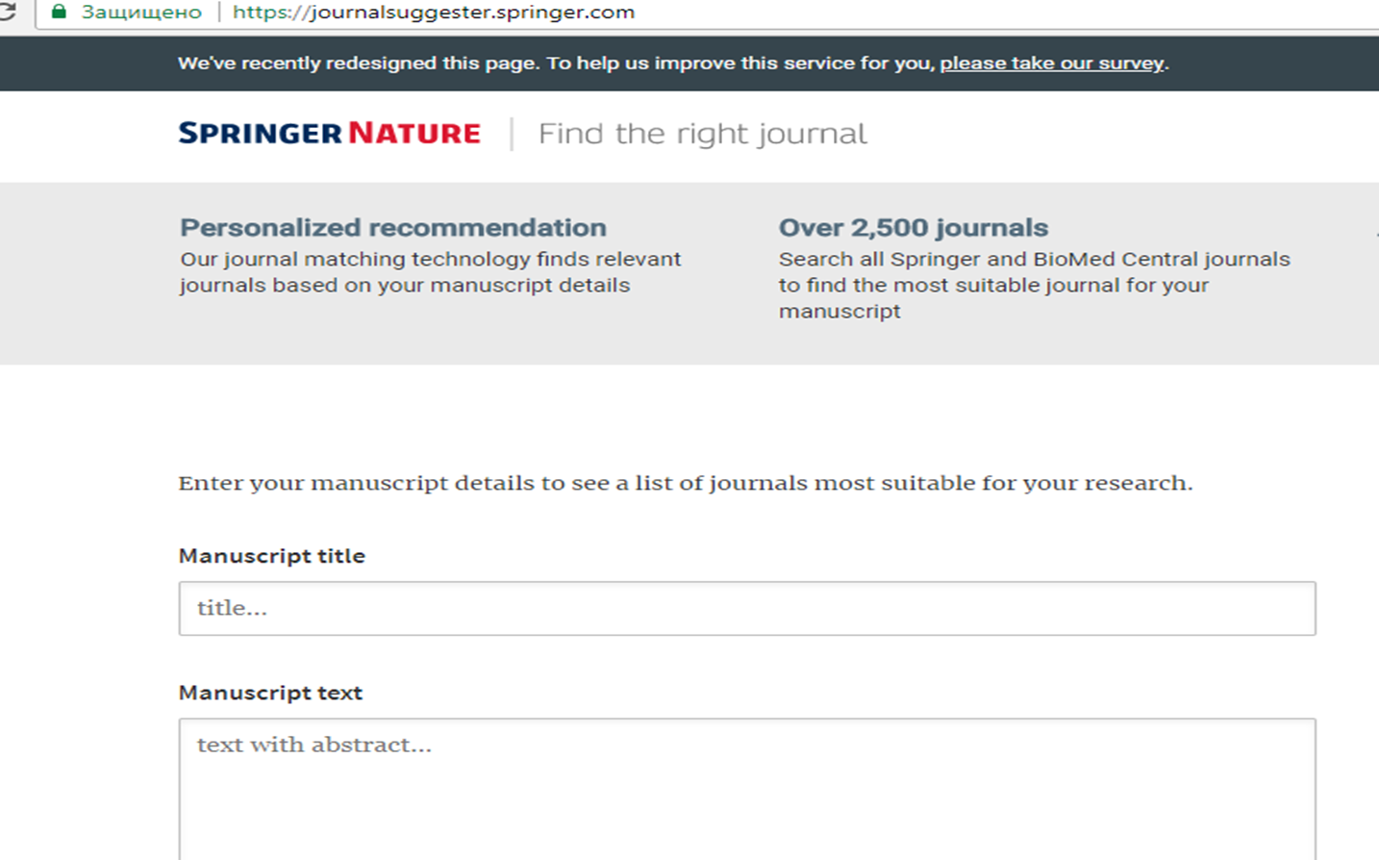
Поиск журналов по названию и абстракту статьи с помощью сервиса
Шаг 1: Необходимо ввести название вашей статьи на английском
Шаг 2: Необходимо ввести абстракт вашей статьи на английском. Примерно 250-300 слов
Шаг 3: Нажать.

Slide 11
Поиск журналов по названию и абстракту статьи с помощью сервиса https://journalsuggester.springer.com/

Slide 12
Сизнинг ташкилотингизда: “Илмий тадқиқотлар ўтказиш учун Springerlink платформасидан фойдаланиш”, “Тадқиқот мавзусига доир мақолалар ва рейтингли журналларни танлаш”, “Йиртқич” (ноинсоф) журналлардан қандай “қочиш” мумкин?”, “Сифатли мақолани тайёрлаш ва уни рейтингли журналда чоп этиш”, “Монографияни тайёрлаш ва хорижий рейтингли нашриётда чоп этиш” каби мавзуларда бепул семинар ва тренинглар ўтказиш бўйича
Ирина Алексеевна Александровага мурожаат қилинг.
Springer Nature
Mob. + 7 7017431444
email: irina.alexandrova@springernature.com

